Slide 7
IR A DS
IR A DS

Slide 11
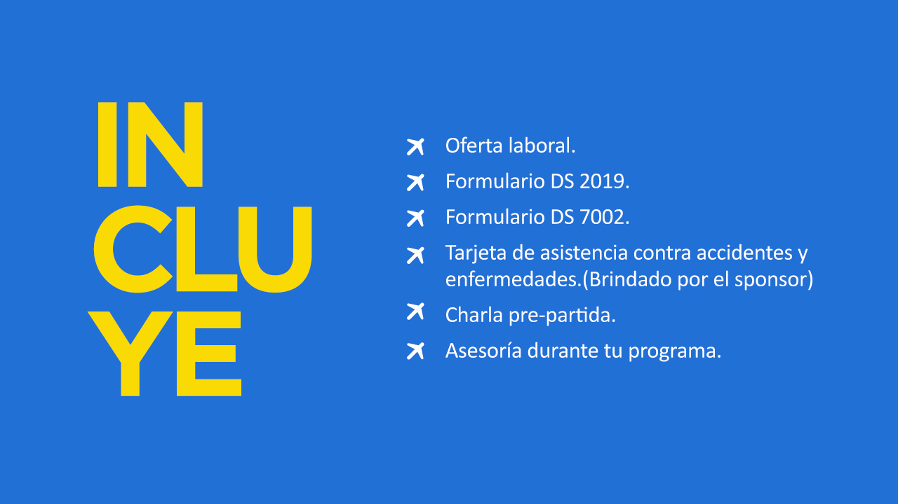

Slide 13
